Slide 1
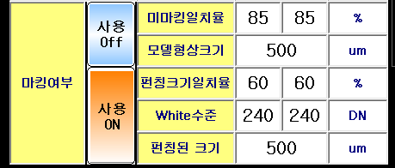
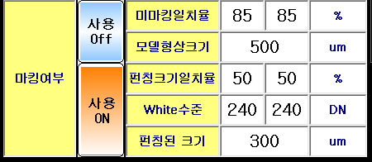


미마킹 검출 방식
마킹한 부분으로 인식함
마킹크기 대비 42.5%
카메라 중심 기준 500um
카메라 중심 기준 300um
밝기값
240DN이상
300um
60%
50%
밝기값
240DN이상
300um
마킹한 부분으로 인식함
500um
8.8um * 100pixel = 880um
8.8um * 100pixel = 880um

